Slide 1
I TERREMOTI

Slide 2
Sono eventi naturali ed imprevedibili. Causati, per la maggior parte dei casi, dallo scontro, in alcune zone del pianeta, di blocchi della crosta terrestre, chiamate placche tettoniche.
tanti ogni giorno, benché di piccola entità
caratterizzati da: epicentro, profondità (ipocentro), magnitudo e intensità.

Slide 3


Slide 4
Sismometri pubblici
sismometri pubblici: 400 in italia
calcoli lunghi per determinare: epicentro, profondità (ipocentro) e magnitudo in base alla forma delle onde
il terremoto deve finire prima di poter iniziare i calcoli
dati diffusi dopo 15-30 minuti su internet

Slide 5
SeismoCloud
i sismometri che rilevano una vibrazione la segnalano
algoritmo: se ci sono molte segnalazioni contemporanee da una stessa zona ==> è un terremoto
il server invia una notifica sullo smartphone delle persone residenti nelle zone coinvolte dal terremoto (early warning)

Slide 6
Sismometri fissi
poco precisi
realizzabili in casa
primo modello, Intel galileo.
come è fatto: accelerometro,micro controllore,
connessione per la rete.
più preciso se fissato al muro

Slide 7
Sismometri mobili
App sismometro
Uso dell’accelerometro interno a ogni smartphone
si accende quando è appoggiato su un tavolo
scelta della provincia per ricevere la notifica se c’è un terremoto nella tua provincia
versione iPhone e Android

Slide 8
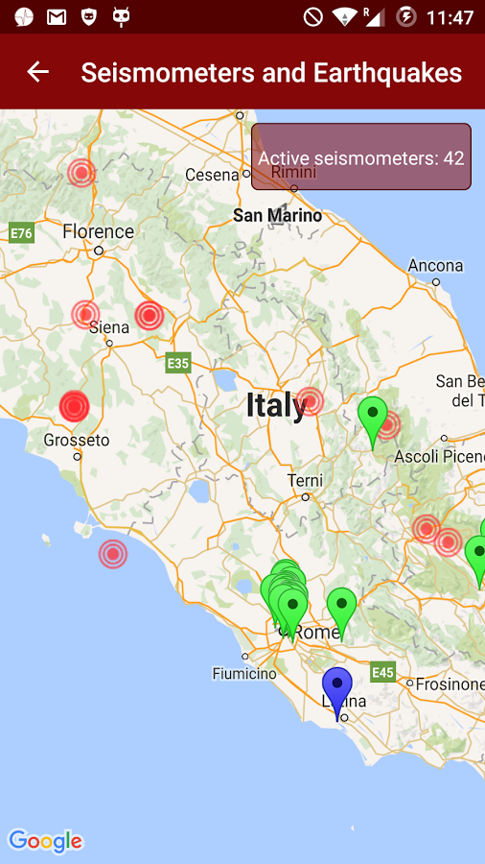
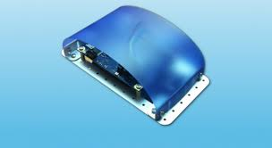
Sismometri Fissi/Mobili

Slide 9
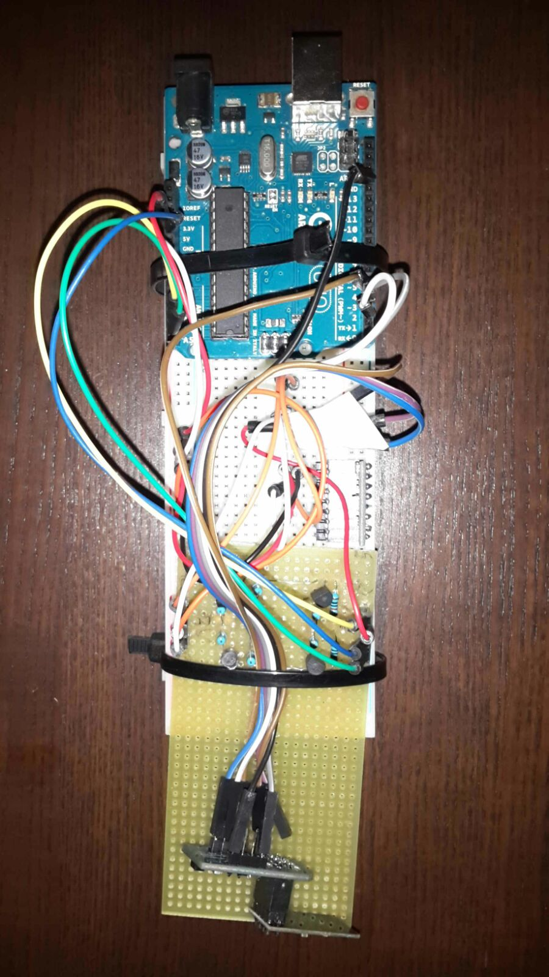
Arduino

Slide 10
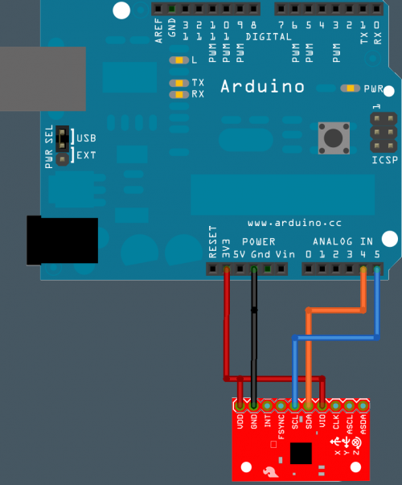
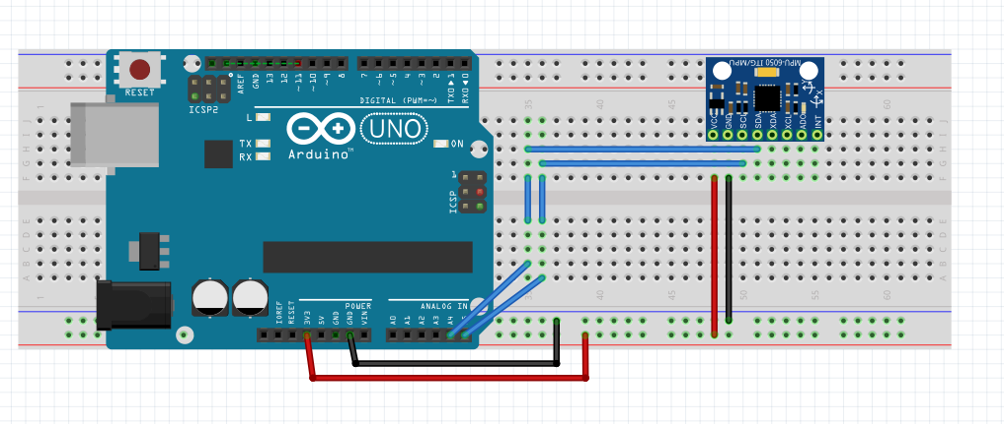
Accelerometro MPU6050
Chip con Convertitore AD a 16 bit Integrato
Range di misura giroscopio: ±250, 500, 1000 e 2000°/s
Range di misura accelerometro: +2, +4 , +8 , +16 g
Interfaccia: I²C
Alimentazione: da 3V a 5V

Slide 11
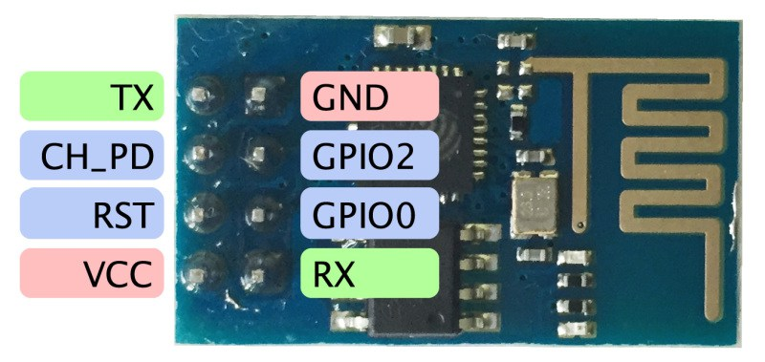
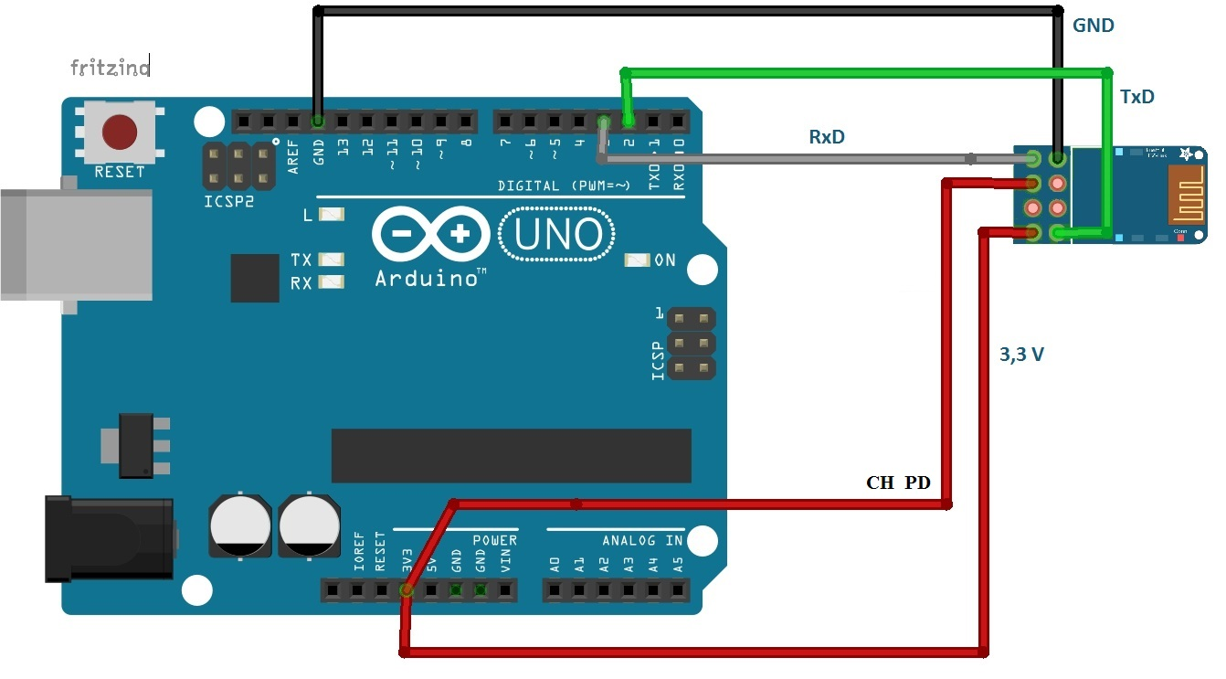
Modulo WiFi ESP8266
É un vero e proprio microcontrollore con funzioni di modem seriale:
CPU
32 bit
26MHz-52MHz
64KB instruction RAM, 64KB boot ROM
96KB data RAM
WiFi
802.11b/g/n
Access Point or Station
WEP
GPIO, UART, ADC, I2C, SPI, PWM

Slide 12
ESP8266 modem AT commands
É un modem che si può gestire in ogni funzione con i comandi AT:
AT+RST
AT+CWMODE=1
AT+CWJAP=ssid,password
AT+CIPMUX=1
AT+CIPSERVER=1,8888
AT+CIPSEND=0,13
Hello, World!

Slide 13
/* Invia i comandi AT su monitor seriale sulla UART del modulo ESP8266*/
void setup()
{
delay(5000);
Serial.begin(115200);
Serial1.begin(115200);
}
void loop()
{
/* manda tutto ciò che riceve dalla UART HW sulla seriale */
if (Serial.available() > 0) {
char ch = Serial.read();
Serial1.print(ch);
}
if (Serial1.available() > 0) {
char ch = Serial1.read();
Serial.print(ch);
}
}
Esempio di sketch Arduino per la configurazione diretta del modem tramite comandi AT impartiti da console
In genere i comandi AT vengono inviati da programma sotto forma di:
Stringhe affogate nel main dello sketch
Librerie di funzioni apposite che li includono e che vengono richiamate nel main dello sketch

Slide 14
Problema tecnico: la traslazione dei livelli
Nell’interfacciare moduli con diverse funzioni si incorre spesso nei seguenti problemi:
Alimentare dispositivi diversi con alimentazioni diverse (ad es. Arduino fornisce sia i 5V che I 3.3V ma quest’ultimi solo con pochissima corrente)
Collegare porte seriali aventi il medesimo protocollo di comunicazione ma con livelli logici di tensione differenti (ad. es Arduino possiede solo porte in logica TTL a 5 V mentre molte periferiche comunicano a 3.3V o 1.8V)
SOLUZIONE:
Moduli alimentatori esterni ad Arduino per le alimentazioni (step down o regolatori lineari)
Moduli convertitori di livello per le porte di comunicazione (traslatori mono o bidirezionali)

Slide 15
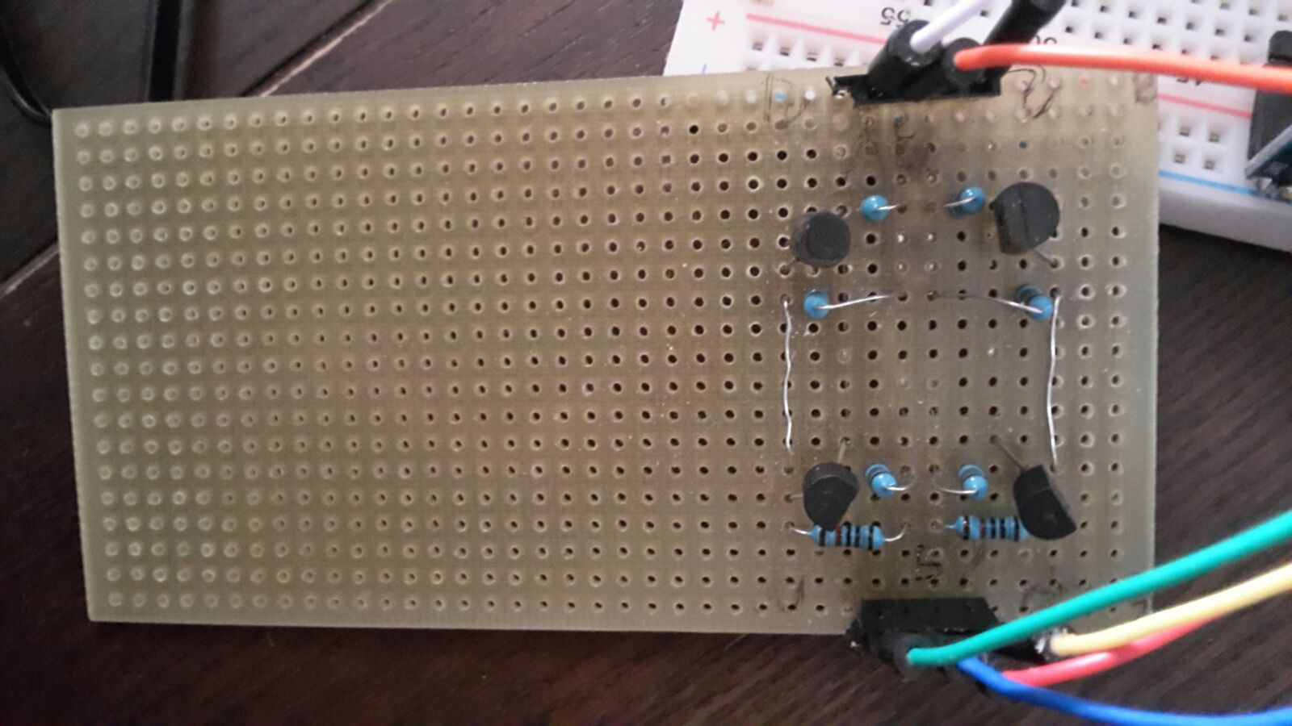
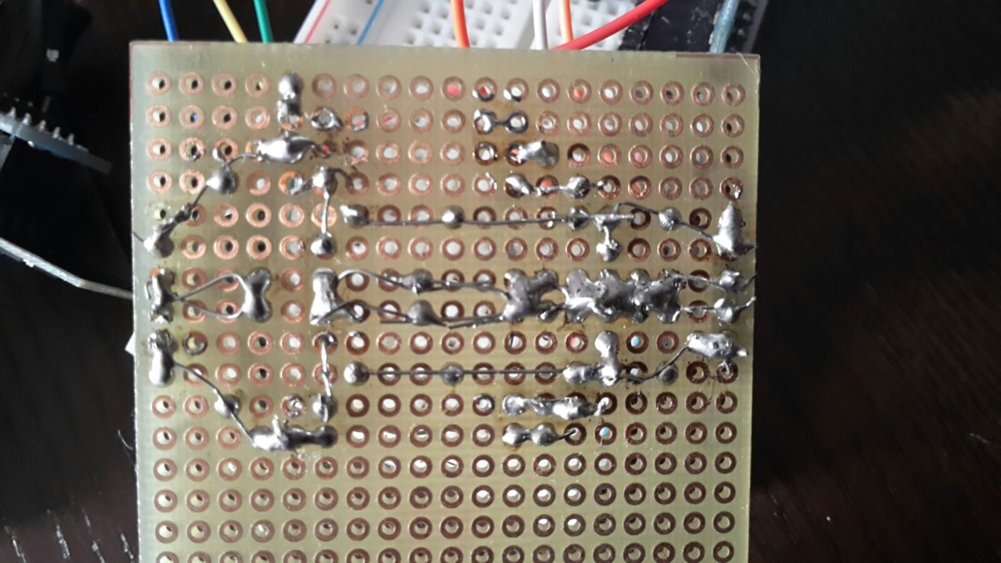
Fronte/retro del traslatore di livello fai-da-te a 2 canali

Slide 16
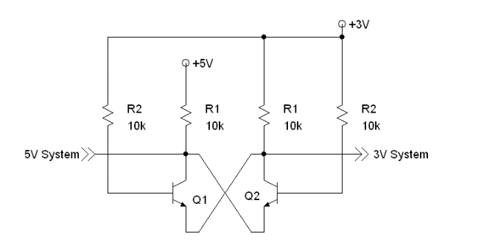
Traslatore bidirezionale di livello logico realizzato con due BJT
Configurato come due cani che si mordono la coda a vicenda
collegamento di due transistor che fornisce una variazione bidirezionale del livello logico (canale bidirezionale)
Figura 1

Slide 17
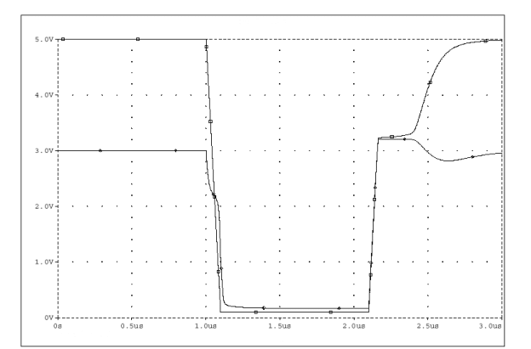
Figura 2
Un ritardo nell’uscita dalla saturazione dei BJT provoca un rallentamento sul fronte di discesa , creando quindi un limite di prestazione sulla velocità di commutazione

Slide 18
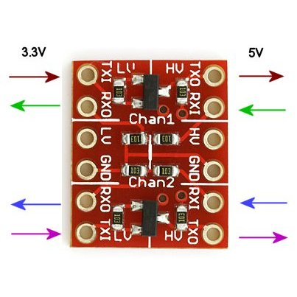
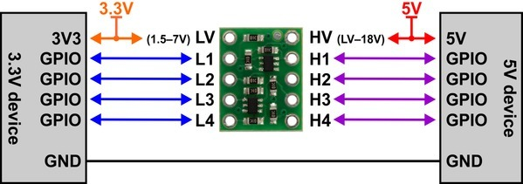
Moduli traslatori bidirezionali a più canali
Si basano sui transistor MOS BSS138
Sono moduli che si acquistano già pronti
Si devono solo saldare i piedini o i fili
Hanno la pedinatura che permette l’inserimento a pressione in una breadboard

Slide 19
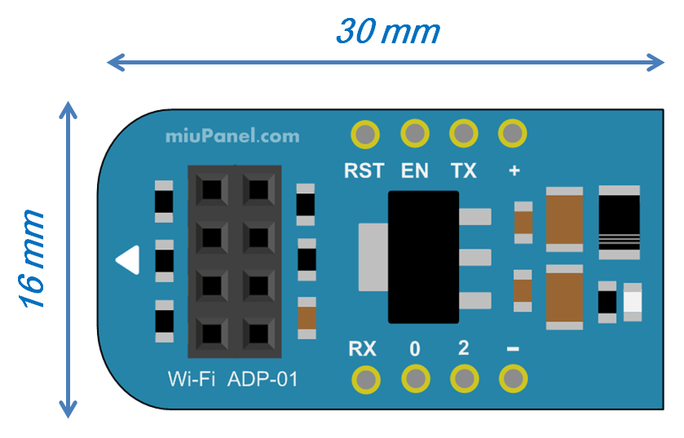
Modulo adp-01 (solo per ESP8266)
Ospita il modulo WiFi ESP8266
È alimentato con 5 V e fornisce i 3,3 V richiesti dal modulo WiFi (regolatore di tensione lineare).
Trasla i livelli di porte seriali e porte I2C del modulo
Possiede pedinature compatibili con una breadboard

Slide 20
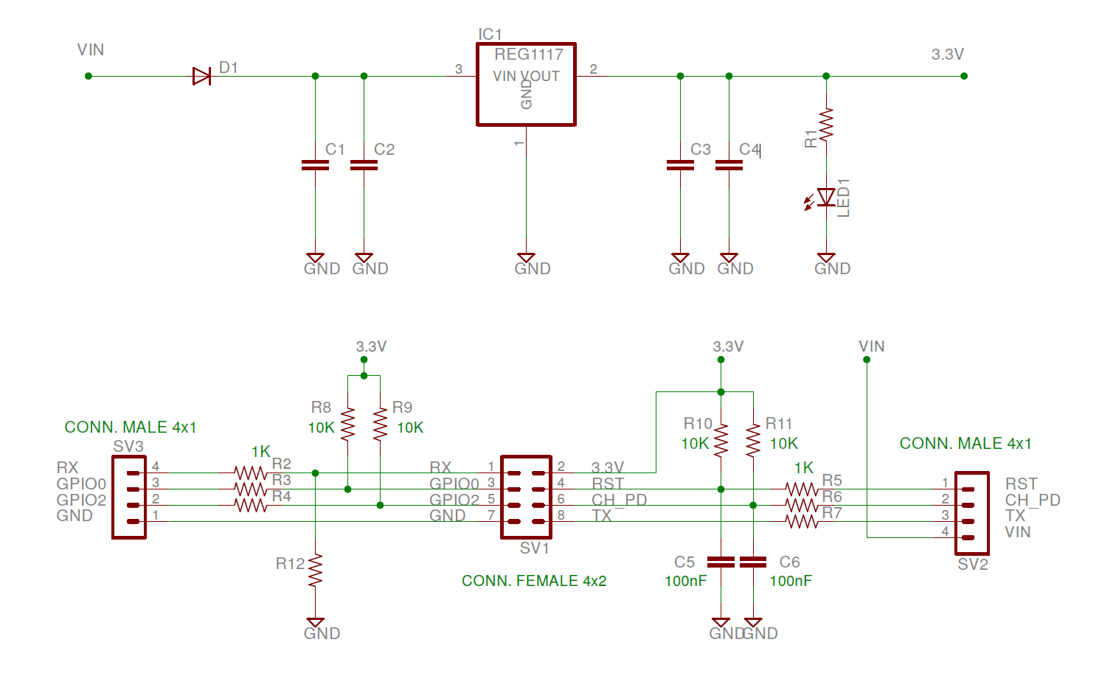
Schema elettrico del modulo ADP-01

Slide 21
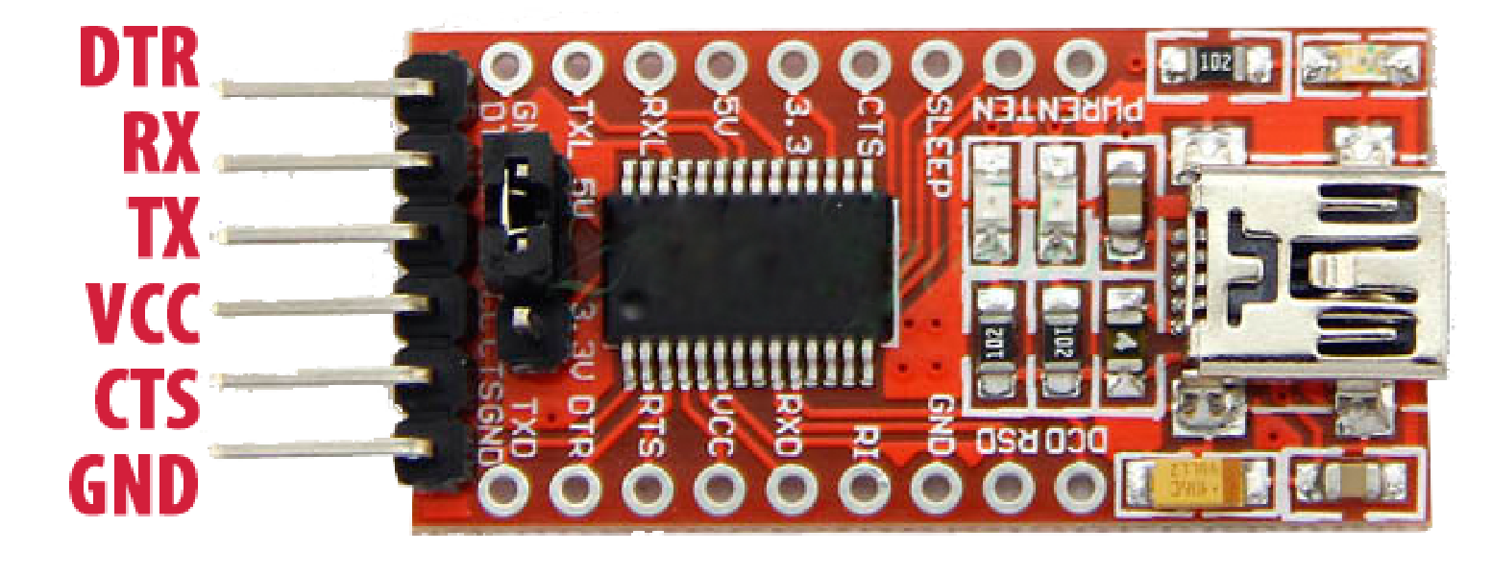

Slide 22
Librerie di sviluppatori terzi adoperate
WeeESP8266
Una libreria per Arduino che fornisce una maniera semplice per manipolare il modulo ESP8266.
Il codice sorgente può essere scaricato dal seguente link: https://github.com/itead/ITEADLIB_Arduino_WeeESP8266.
Particolarità: occupa molto spazio in memoria RAM, presumibilmente più rapida.

Slide 23
I2Cdev library collection
MPU6050 I2C device classBased on InvenSense MPU-6050 register map document rev. 2.0, 5/19/2011 (RM-MPU-6000A-00)
Contiene una libreria molto completa per la gestione del modulo accelerometro MPU6050.
Nei prototipi è stata drasticamente privata di molte funzioni non ritenute essenziali per chiarezza e per risparmiare spazio.
Sito: https://github.com/jrowberg/i2cdevlib/tree/master/Arduino

Slide 24
ESP8266wifi
A simple ESP8266 Arduino library with built in re-connect functionality. https://github.com/ekstrand/ESP8266wifi
Particolarità: comandi AT memorizzati su area istruzioni per risparmiare spazio per i dati (tramite direttiva PROGMEM)
Fishino libraries
Librerie della scheda arduino compatibile con il modulo WIFI ESP8266 integrato on board.
Utilizzata per ottenere riferimenti per creare un wrapper della libreria ESP8266wifi che esponga le funzioni usuali delle librerie del modulo Etherner Shield di Arduino.
Scaricabile presso: arduinohttp://fishino.it/en/download/

Slide 25
Prototipi realizzati:
Particolarità:
utilizzano l'accelerometro digitale MPU6050
si collegano ad internet tramite il modulo wifi ESP8266
implementano l'algoritmo rilevatore di soglia del prototipo seismocloud basato su raspberry/Galileo.
Le librerie necessarie (integrate e rimaneggiate rispetto alle originali) sono già incluse nelle cartelle dei prototipi.
Mancanze:
attualmente non comunica al server la magnitudo dei terremoti ma si limita a mostrarla in locale.

Slide 26
seismocloudArduinoUno
utilizza le librerie WeeESP8266. Attualmente è incompleto perchè il suo sviluppo è stato momentaneamente abbandonato poichè la libreria occupa relativamente eccessivo spazio in RAM (andrebbe più che bene per l'Arduino Mega basato su ATMEL 2560).
seismocloudArduinoUnoCorto
utilizza le librerie ESP8266wifi. È stato scelto perchè consuma minori risorse in RAM (più adatto per il meno costoso Arduino Uno).
Attualmente completo. Il tutto compila ma il prototipo al momento non è ancora completamente collaudato.

Slide 27
Algoritmo rilevatore di soglia evento terremoto
void statistics::addValueToAvgVar(double val) {
elements++;
// https://en.wikipedia.org/wiki/Algorithms_for_calculating_variance
double delta = val - partialAvg;
partialAvg += delta / elements;
partialStdDev += delta * (val - partialAvg);
if (elements > 1) {
quakeThreshold = partialAvg + (getCurrentSTDDEV() * getSigmaIter());
}
}

